Slide 1
Путешествие в мир
экологии

Slide 2
В условиях реализации программы по экологическому воспитанию в нашей группе №10 проводилась такая работа: был разработан и реализован проект «Обитатели нашего леса»,организована выставка «Птицы нашего двора»,акция с родителями «Кормушки для друзей»,акция с детьми «Чистый участок», и т.д

Slide 3
Реализация проекта осуществлялась в разных видах деятельности:беседы «Дикий и домашний», «Кто в лесу живет»,игры «Что за зверь», «Зоопарк», «У медведя во бору» ,театрализованная деятельность «Три медведя», «Маша и медведь» и т.д.

Slide 4
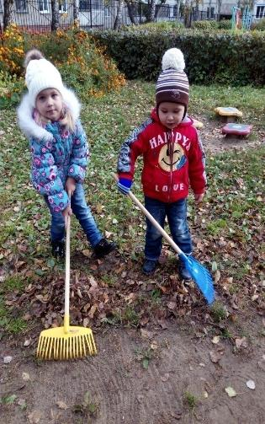
Мы без устали готовы
Собирать, мести, скоблить,
Чтоб как новым стал участок
Чтоб светло нам было жить!

Slide 5
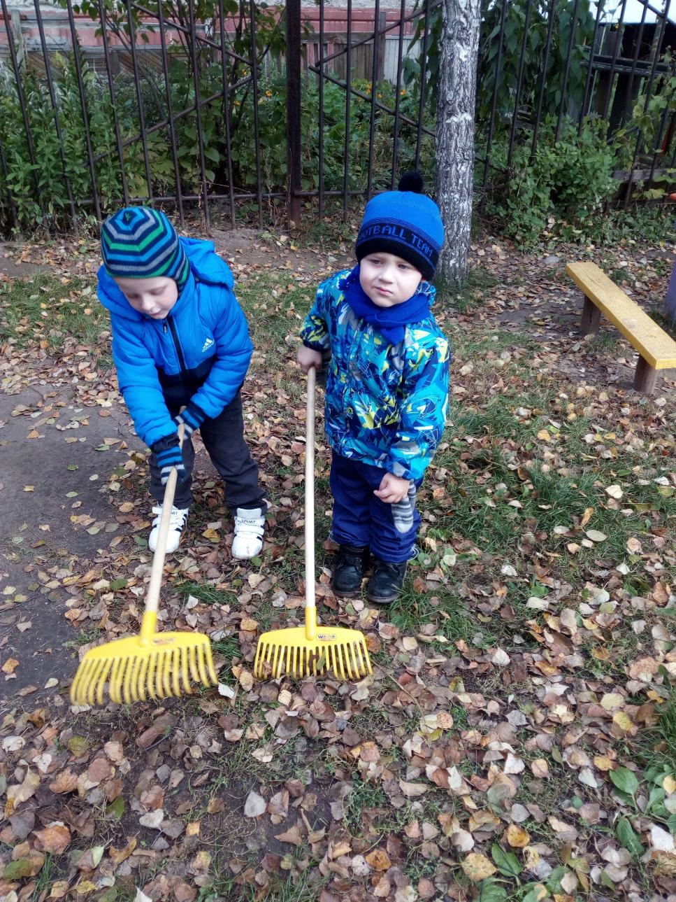

Slide 6
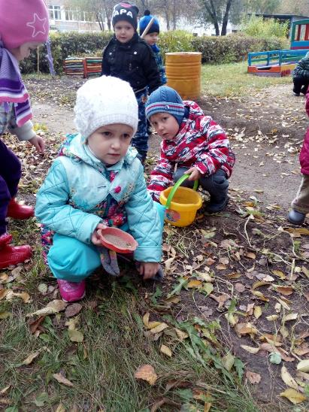
Наберу я листьев груду, Ведь они сейчас повсюду. В октябре и стар и млад, Наблюдает листопад!

Slide 7
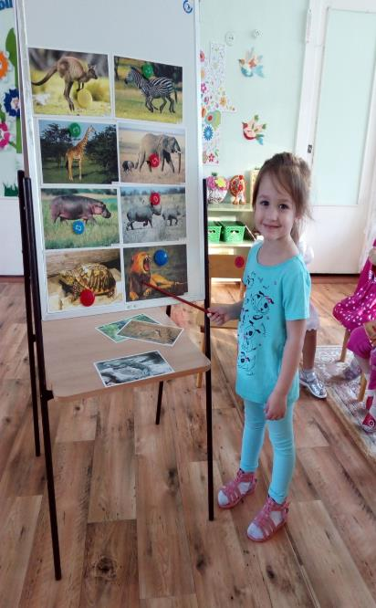

Slide 8
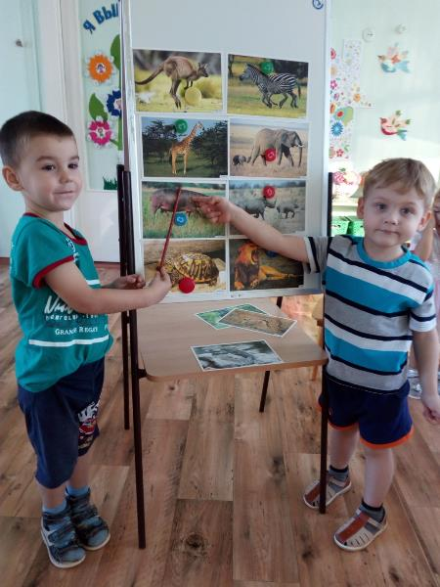
Нас в любое время
года.Учит мудрая
природа Птицы учат пению паучок
терпению.Солнце учит доброте каждый день зимой и летом ,дарит нас теплом и светом .И взамен ни у кого ! Не попросит ничего!

Slide 9
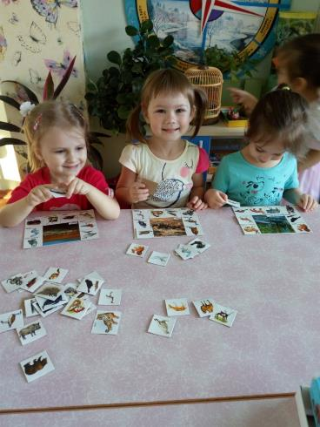
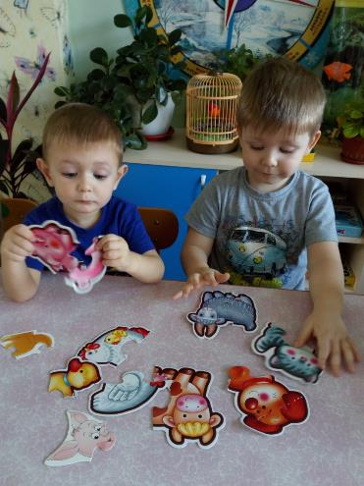

Slide 10
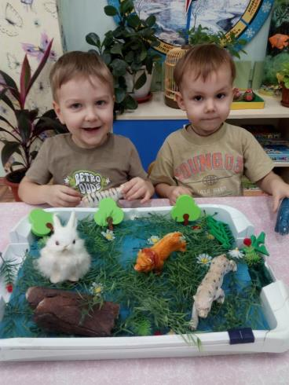
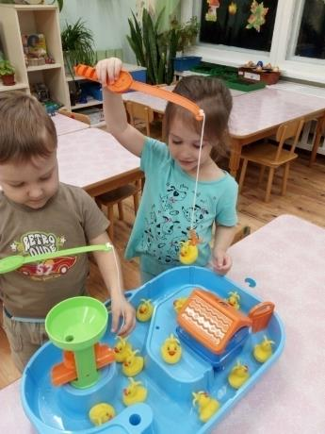

Slide 11
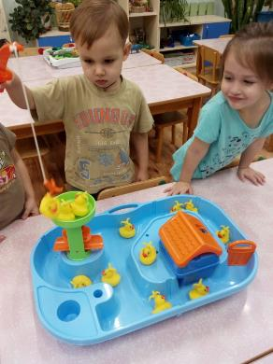
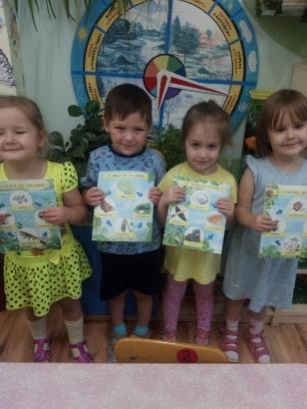
Мы ходили на
рыбалку,рыбок удили в пруду .
Миша выловил мочалку,а Егор сковороду.
Должен знать и помнить каждый
Если мусор сыпать в пруд .
То в таком пруду однажды рыбы попросту помрут.

Slide 12
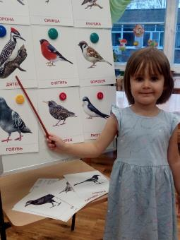
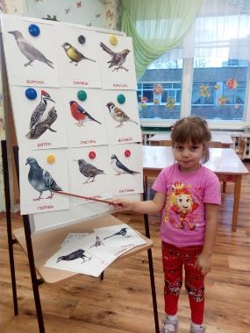
Давайте друзья
В любую погоду.
Будем беречь родную природу.И от любви заботливой нашей станет Земля и богаче и краше !

Slide 13
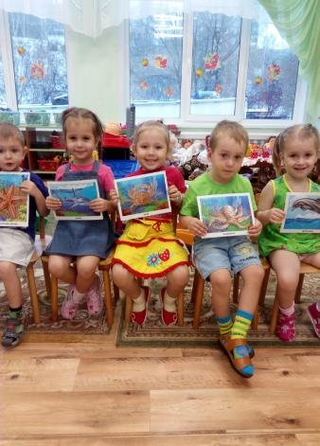
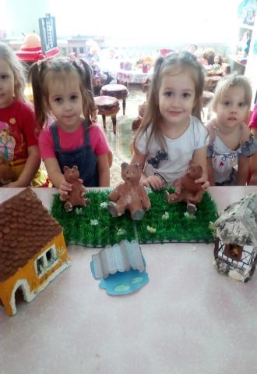

Slide 14
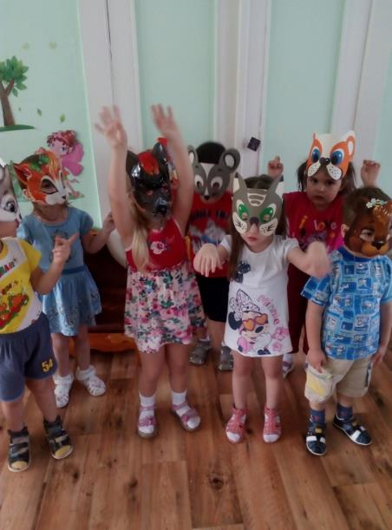
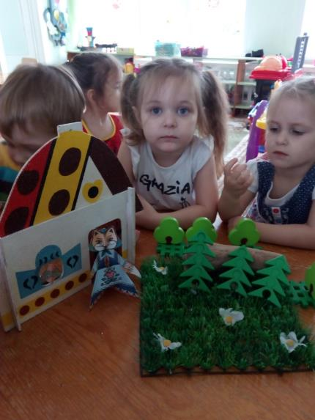

Slide 15
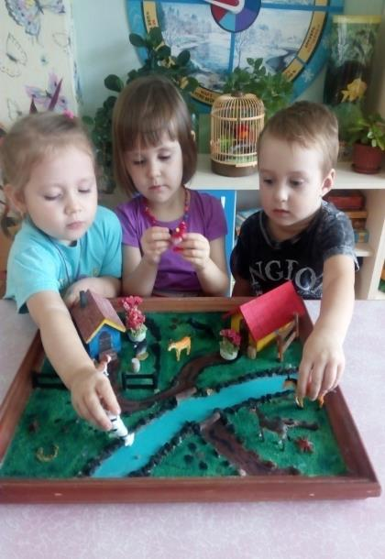
Есть в природе
Равновесие
Нарушать его нельзя
В жизни это очень важно для тебя и для меня

Slide 16
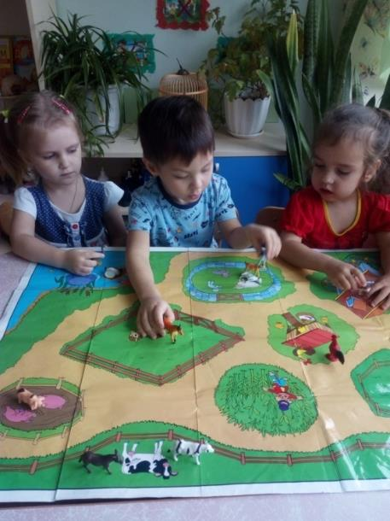
Экология важна !
Экология нужна !
Все зависит от тебя
Чистота и красота!

Slide 17
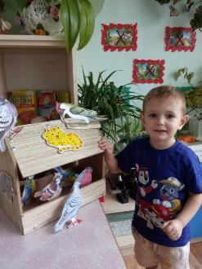
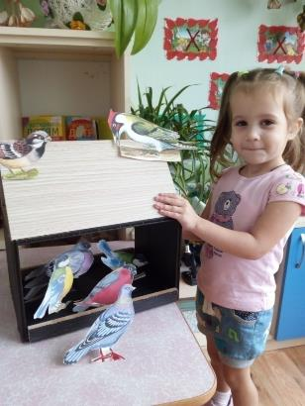
Я единственный кормилец .Всех ворон и голубей ,ждет мой крошечный гостинец . Каждый крошка воробей.
Покормите, люди птиц свиристелей и синиц ,воробьев и снигирей, покормите их скорей !

Slide 18
Давайте,люди дружить друг с другом
Как птицы с небом ,как ветер с лугом .
Как парус с морем ,трава с дождем,
Как дружит солнце со всеми нами.
Давайте,люди любить планету
Во всей вселенной похожей нету!

Slide 19
Спасибо за внимание!
Сорокина Ольга Сергеевна
Пономарёва Наталья Александровна

